Slide 1
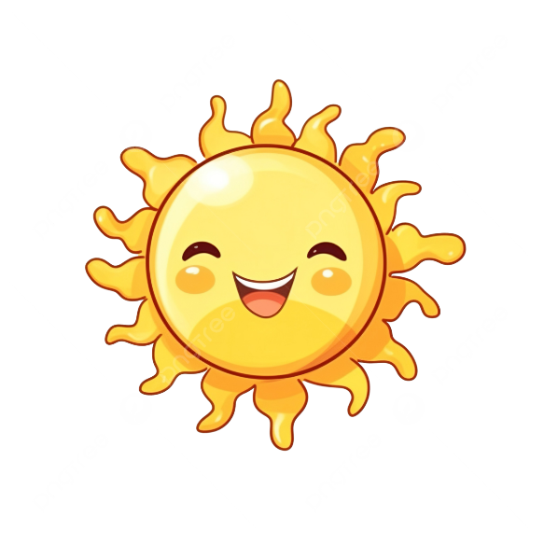
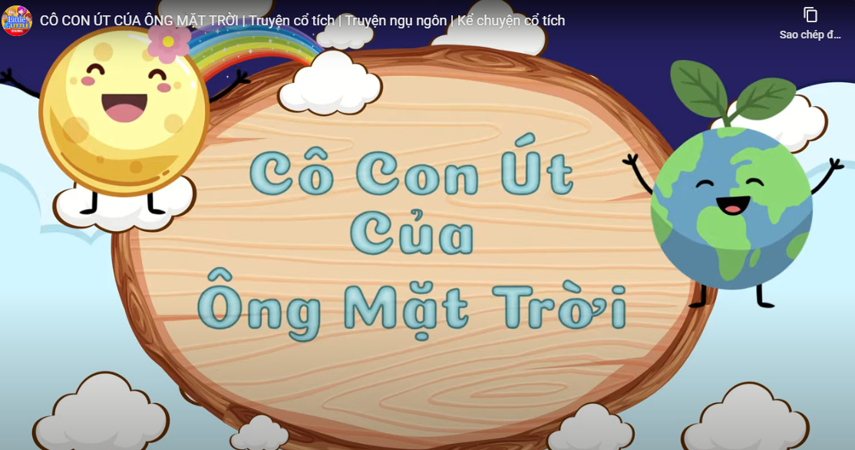

Slide 2
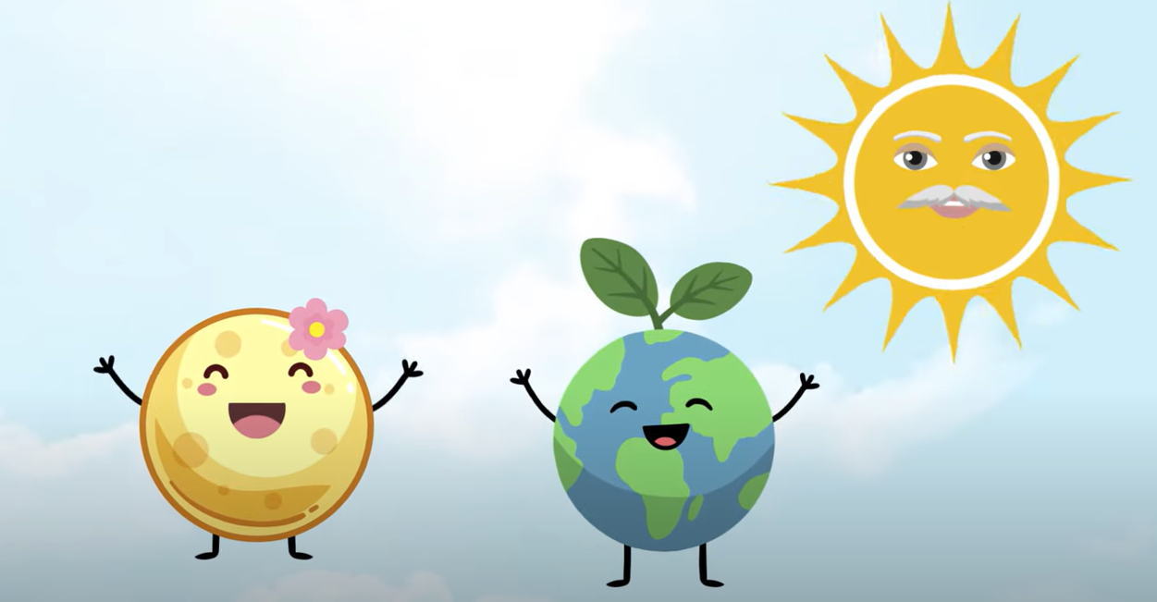
Ông Mặt Trời có rất nhiều con, nhưng chỉ có một con gái duy nhất là út Trăng xinh đẹp, bé bỏng. Người anh kề với cô là Đất. Ngay từ nhỏ hai anh em Đất và Trăng đã rất thân nhau. Trò chơi thích nhất của hai anh em là chạy vòng tròn. Trăng nắm tay anh chạy quanh. Hai anh em tính nết mỗi người một khác.

Slide 3
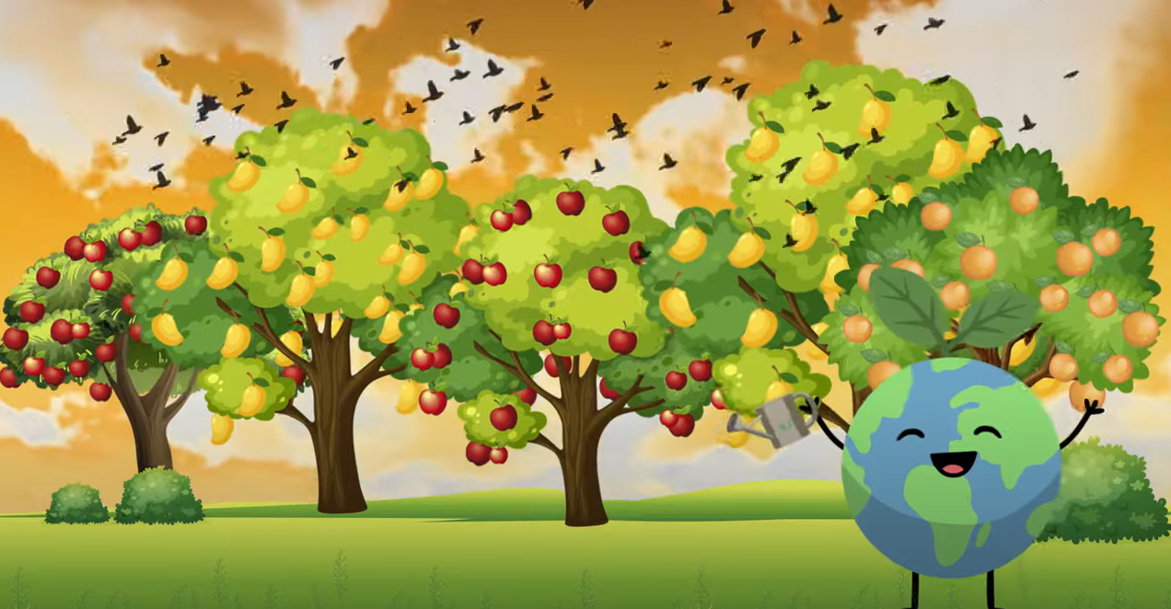
Đất hiền lành, làm lụng quanh năm. Đất làm ra bao nhiêu của cải cho con người. Khắp nơi chim chóc ca hát.

Slide 4
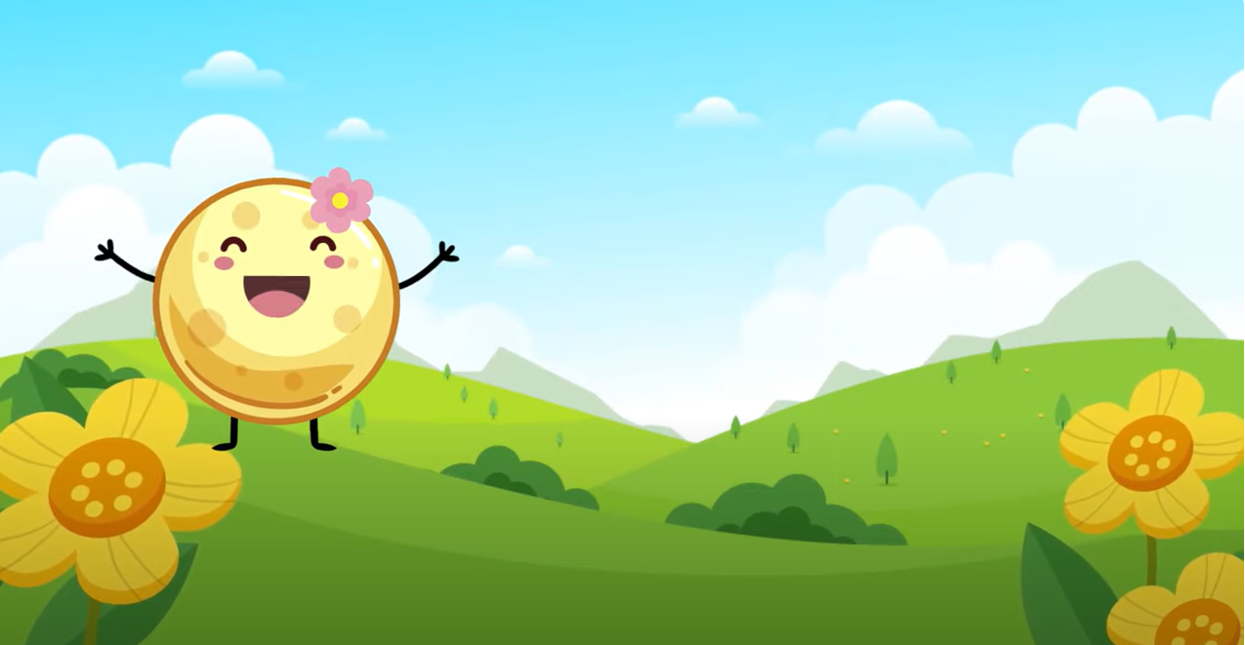
Cô Trăng tính tình dịu dàng, nhưng không thích làm việc, suốt ngày chỉ rong chơi

Slide 5
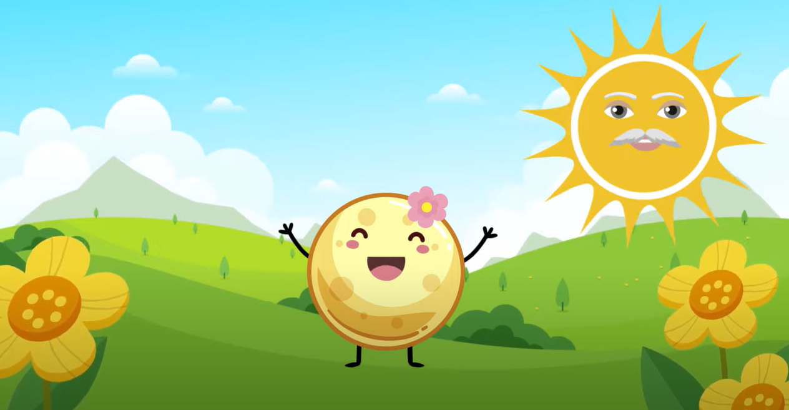
Ông Mặt Trời rất yêu thương các con. Ông tỏa hơi nóng sưởi ấm cho chúng.
Còn các con ông tươi vui rạng rỡ.

Slide 6
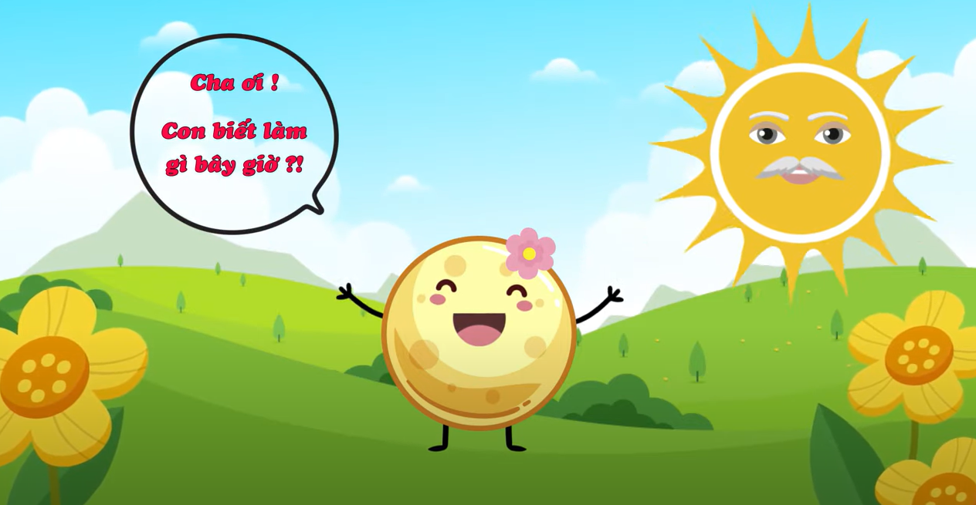
Cô Trăng nũng nịu quỳ xuống bên cha thỏ thẻ: “Cha ơi! Con biết làm gì bây giờ?”.

Slide 7
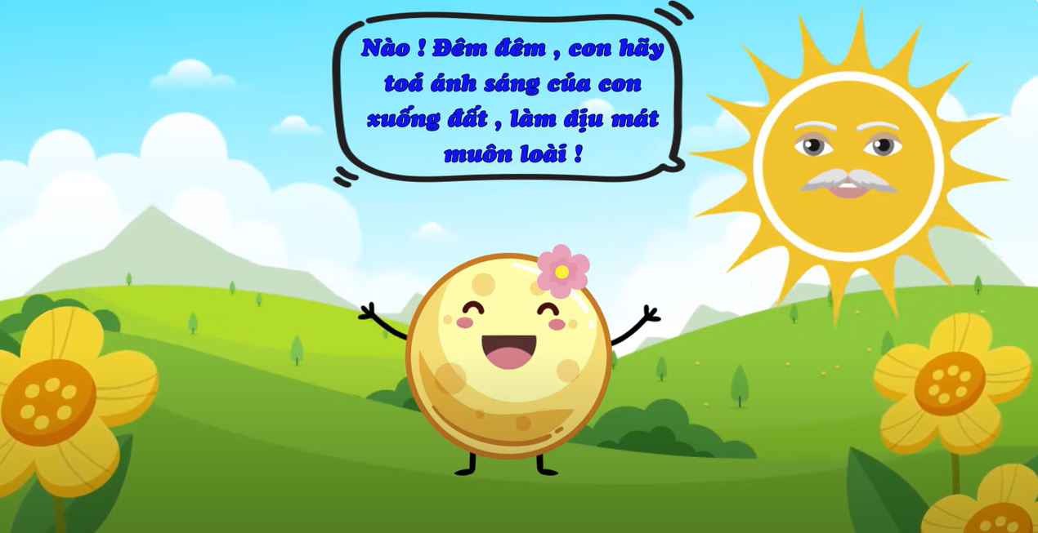
Ông Mặt Trời vuốt mái tóc con bảo: “Đêm đêm con hãy tỏa ánh sáng của con xuống đất làm dịu mát muôn loài”. Từ đó cô Trăng đã bắt đầu làm việc. Nhiều khi anh Đất thấy thiếu em gái.

Slide 8
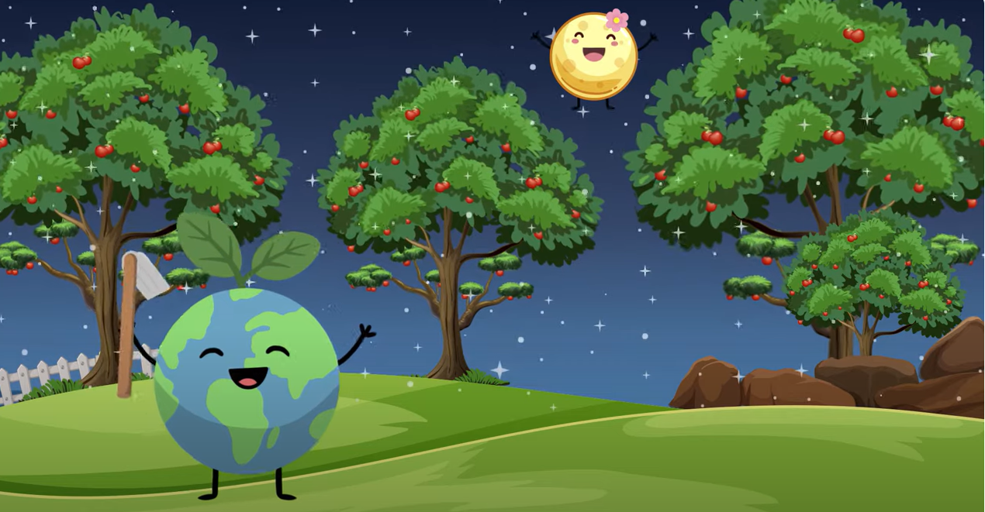
Mùa thu đến. Đất và Trăng đem đến cho con người bao nhiêu trái chín thơm ngon và ánh trăng vàng óng. Mỗi năm một lần, người lớn làm đèn cho trẻ nhỏ rước đi đón cô Trăng xuống chơi.

Slide 9
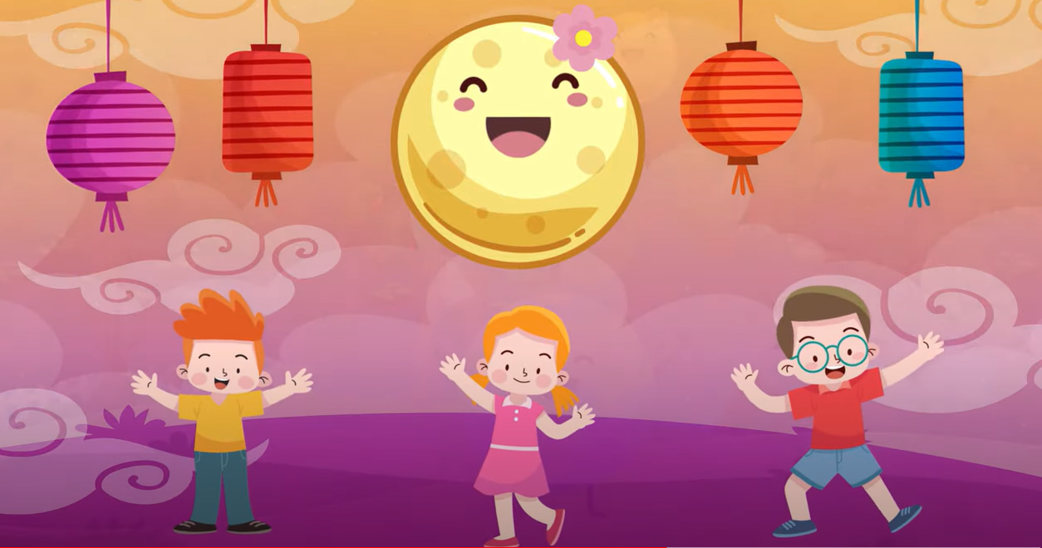
Đó là vào đêm Trung thu, các em nắm tay nhau nhảy múa ca hát vòng quanh cô. Cô Trăng thì cười long lanh ánh mắt, còn anh Đất thì tỏa ngát hương thơm trong quả chín.

Slide 10
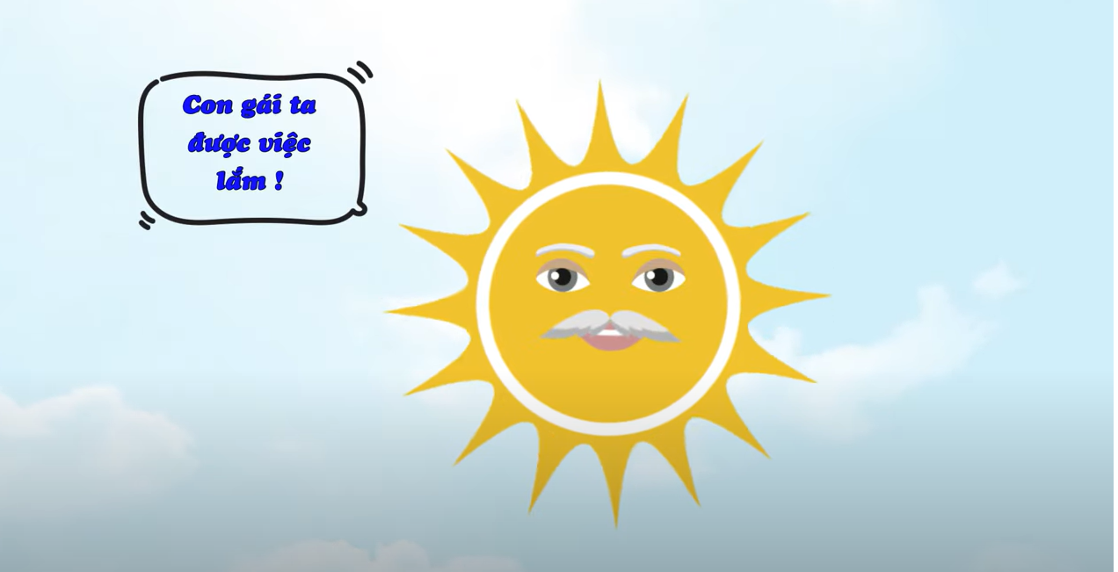
Trên cao, giá như ông Mặt Trời hé màn mây nhìn xuống, hẳn ông sẽ mỉm cười vuốt râu: “Con gái ta được việc lắm”.

Slide 11
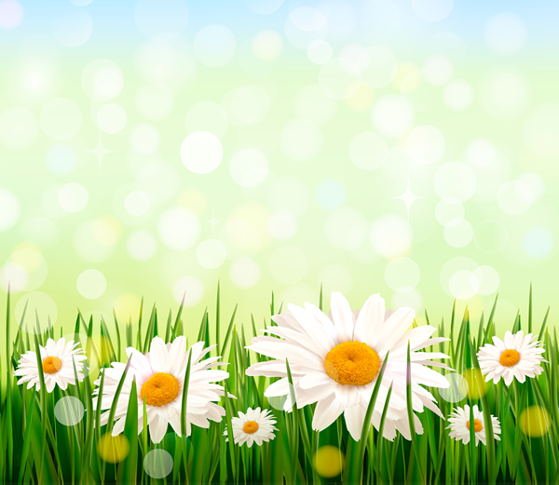

Cô vừa kể cho các con nghe câu chuyện gì?
Trong truyện có những nhân vật nào?

Slide 12
Anh Đất có quan hệ thế nào với cô Trăng?

Slide 13
Cô Trăng đã hỏi ông mặt trời điều gì?

Slide 14
Và ông mặt trời đã trả lời cô Trăng như thế nào nhỉ?

Slide 15
Đất và Trăng đến với các em nhỏ vào mùa nào? Và bằng cách nào?

Slide 16
Nếu ông mặt trời trên cao nhìn xuống sẽ như thế nào?

Slide 17
Qua câu chuyện cô con út của ông mặt trời các con học được điều gì?

Slide 18
